Slide 1
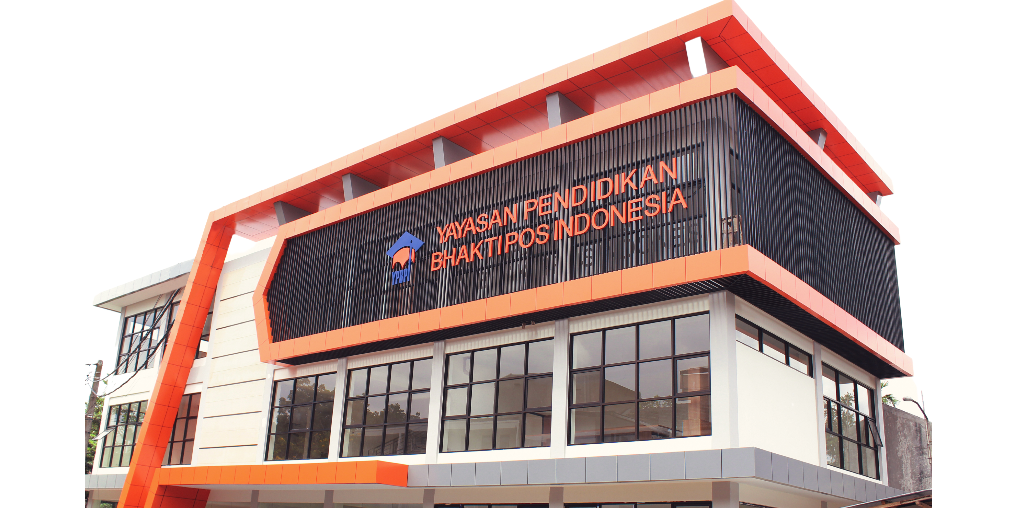


RANCANGAN RKA
YPBPI
TAHUN 2023
RAPAT PEMBAHASAN DENGAN PENGAWAS
Bandung,
Desember 2022

Slide 2
Executive Summary
1. RKA YPBPI Tahun 2023 disusun dengan memperhatikan :
Undang-Undang No.28/2004 tentang Perubahan atas Undang-Undang No.16/2001 tentang Yayasan
Anggaran Dasar/Aanggaran Rumah Tangga YPBPI
Arahan dari PT Pos Indonesia
RPJP ULBI tahun 2023-2047, Renstra ULBI tahun 2023-2027, Digital campus Master Plan 2023-2027
2. RKA YPBPI menggunakan asumsi :
Pertumbuhan ekonomi 5,3% - 5,9%
Tingkat inflasi 2% - 4%
Nilai tukar rupiah Rp 14.300 – Rp 14.800 per USD
Tingkat suku bunga SBN 7,34% - 9,16%
UMR meningkat sekitar 8%
3. RKA YPBPI tahun 2023
Target penerimaan mahasiswa baru tahun 2023 sebanyak 1.500 tumbuh sebesar 70,64% dibanding tahun 2022
Penerimaan sebesar Rp 52,55 M tumbuh sebesar 6,75% dibanding tahun 2022
Pengeluaran sebesar Rp 52,25 M tumbuh sebesar 6,56% dibanding tahun 2022
Penambahan asset bersih (laba) tidak terikat sebesar Rp 300 juta tumbuh sebesar 53,34% disbanding tahun 2022
Investasi sebesar Rp 4,73 M tumbuh sebesar 5,76% dibanding tahun 2022
Penambahan jumlah SDM sebanyak 4 orang untuk memenuhi kebutuhan dosen karena penambahan mahasiswa baru
Pemberlakuan kontrak manajemen yang berisi KPI ULBI tahun 2023 sesuai RPJP dan Renstra ULBI.

Slide 3
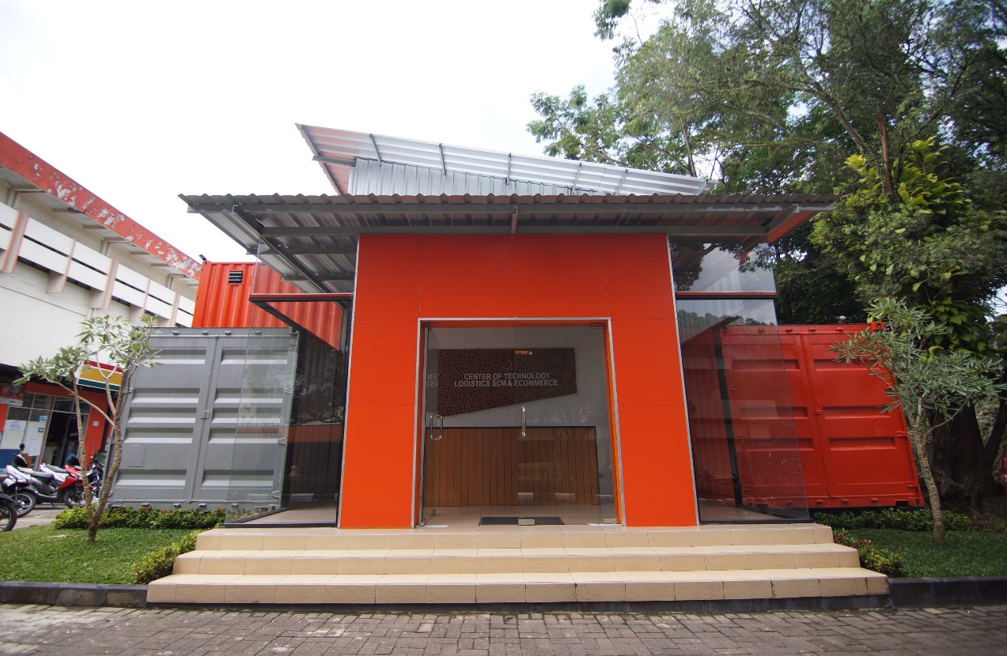
OUTLINE
SEKILAS YPBPI
REVIEW KINERJA 2022
RENCANA KERJA DAN ANGGARAN TAHUN 2023
HAL-HAL YG PERLU MENDAPATKAN DUKUNGAN DAN PERSETUJUAN PEMBINA

Slide 4
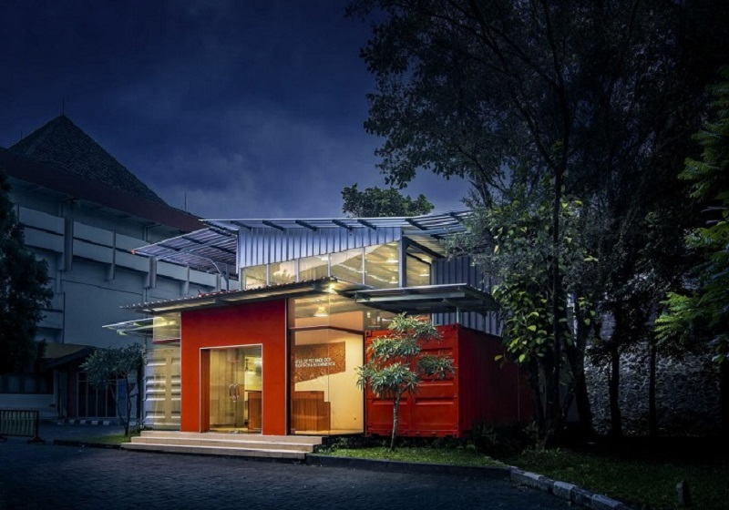
SEKILAS YPBPI

Slide 5
JEJAK LANGKAH
2000
2001
2009
2013
2014
Pendirian YPBPI
Pendirian Poltekpos Prodi D3
Pendirian PT PYE
Pendirian Prodi D4
Hibah PHK Tema A
Pendirian STIMLOG
Pendirian LSP P1 Poltekpos
Menerima hibah PHK-PMPP
2022
2019
2017
2016
Pendirian ULBI
Akreditasi Institusi Poltekpos B, STIMLOG B
Reakreditasi semua Prodi B, kec D3 LB A
Pengembangan prodi baru
Kerjsama internasion
ISO 9001/2005
Kerjasama PT LN
Revitalisasi PT PYE
Pendirian COT
Pengemb Kampus STIMLOG

Slide 6
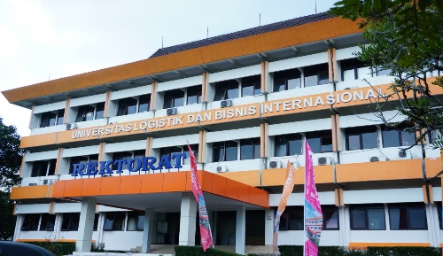
FORTOFOLIO USAHA
ULBI
2 FAK 15 PRODI
LSP P1
LPPM
COT Logistic
OPTIMALISASI ASET
Guest House
Asrama
Kelas Pelatihan
Auditorium
GOR
PENYERTAAN SAHAM
PT PYE (99 %)
PT Pos Logistik (0,25%)

Slide 7


Slide 8
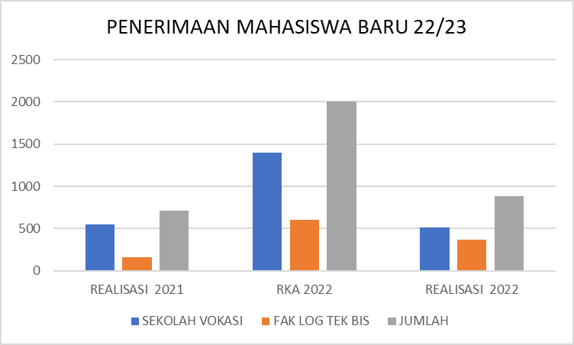
KINERJA PMB TAHUN 2022
Keterangan:
Reguler = 161
Beasiswa = 519
Alih Jenjang = 15
RPL = 23
Aperti = 5
KIP = 156

Slide 9
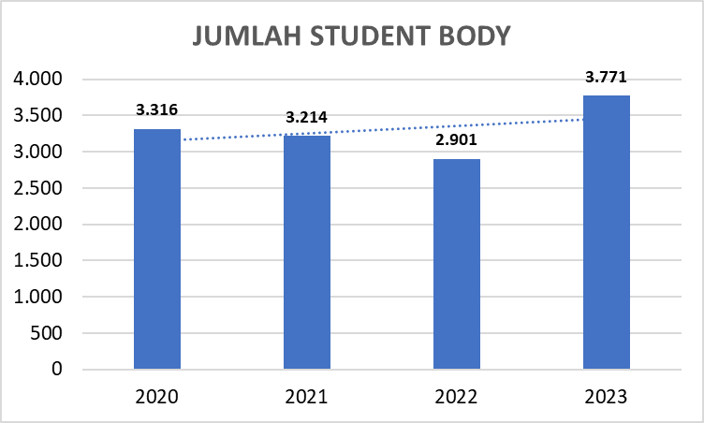
29,98%
PENYEBAB :
Penurunan penerimaan mahasiswa baru
Mahasiswa tidak aktif/keluar
Tahun 2023 ditargetkan 1.500 maba dengan pertumbuhan maba 29,98%

Slide 10
Program kerja yang telah dilaksanakan :
Pendirian ULBI sebagai penggabungan antara Poltekpos dan Stimlog
Kursus Bahasa Inggris untuk seluruh dosen
Penyatuan budaya Poltekpos dan STIMLOG dengan tema ULBI BERSATU melalui lomba-lomba dan apel AKHLAK
Penguatan Lembaga Sertifikasi Profesi(LSP) melalui penambahan skema dan penambahan asesor internal.
Perpanjangan dan implementasi ISO 9001-2015
Pembuatan sistem informasi seperti SIM meeting, SIM pemantauan Proker, SIM Perwalian, SIM Perpustakaan, SIM pembelajaran (E-learning dan Sistem Informasi Pendidikan)
Persiapan akreditasi nasional dan internasional
Persiapan pendirian S2 Manajemen Logistik
Persiapan jenjang Prodi D3 ke D4
Pengembangan kurikulum Kampus Merdeka
Penambahan buku-buku untuk perpustakaan
Meningkatkan jumlah dan kualitas penelitian
Peningkatan kerja sama dengan Pos Group

Slide 11
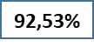
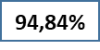
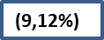
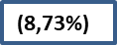
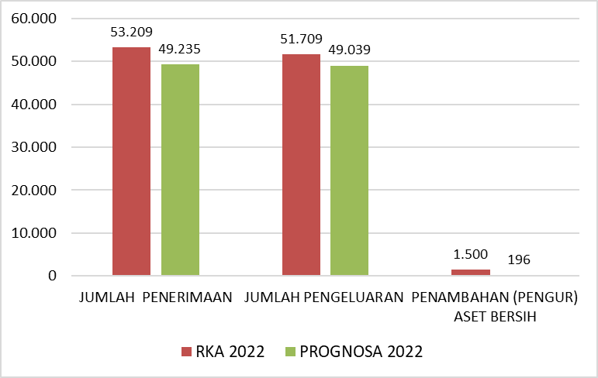
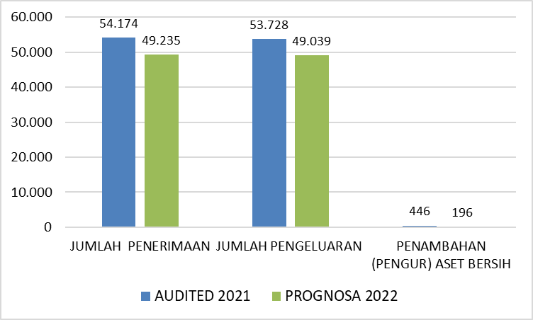

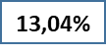
TARGET VS PROGNOSA TAHUN 2022 (JUTAAN RP)
TARGET KEUANGAN VS PROGNOSA 2022
Penjelasan : Pencapaian target penerimaan 92,53% karena menurunnya student body Pencapaian target pengeluaran 94,84% karena upaya efisiensi Pencapaian target laba 13,04%
PERTUMBUHAN KEUANGAN 2022
Penjelasan : Penerimaan thn 2022 turun 9,12% dibanding thn 2021 karena menurunnya student body Pengeluaran thn 2022 turun 8,73% disbanding thn 2021 karena upaya efisiensi Laba thn 2022 turun 56,05%

Slide 12
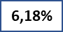
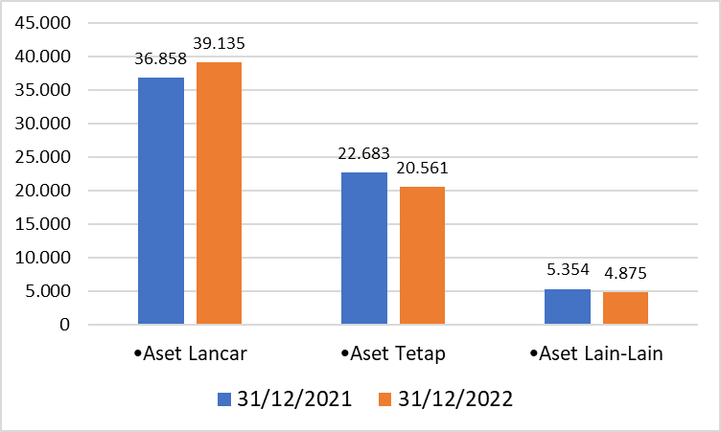
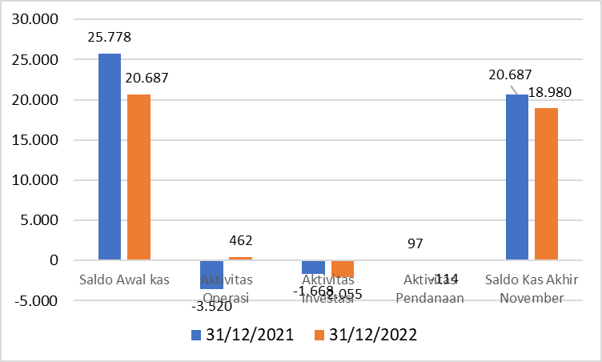


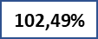


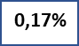
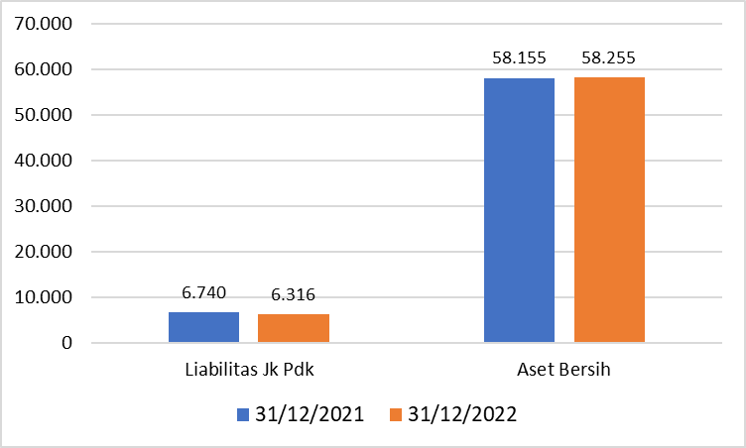
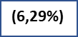
PERTUMBUHAN LPK-ARUS KAS TAHUN 2022 (JUTAAN RP)
PERTUMBUHAN LPK TAHUN 2022
PERTUMBUHAN ARUS KAS TAHUN 2022
Penjelasan : Aset lancar tumbuh karena kenaikan piutang mahasiswa Aset tetap turun karena akum penyusutan lbh besar dibanding pengadaan aset baru Aset lain-lain turun karena akum penyusutan intangible aset lbh besar dibanding pengadaan aset baru Utang jk pendek turun karena menurunnya utang pajak dan utang imbalan paska kerja Saldo kas menurun karena cash inflow lbh rendah dari cash outflow sbg dampak dari menurunnya student body

Slide 13
INVESTASI TAHUN 2022

Slide 14
LESSON LEARNED 2022
Sumber penerimaan dana sebaiknya tidak tergantung dari jumlah student body tetapi dengan meningkatkan non tuition fee
Meningkatkan pengendalian keuangan di unit pendidikan
Menuntaskan Cleansing data student body
Penegakan integritas dosen, karyawan, dan mahasiswa
Meningkatkan kreatifitas Dosen dalam pembelajaran
Digital Marketing perlu ditingkatkan
Digital learning perlu ditingkatkan
Pemberdayaan mitra PMB spt guru BK termasuk agen, duta kampus, kerja sama perusahaan dan instansi
Peningkatan kerja sama dengan industry
Peningkatan relationship dengan tokoh-tokoh kunci yang relevan

Slide 15


Slide 16
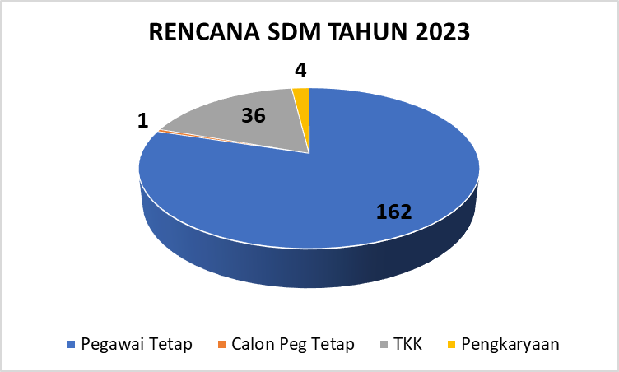
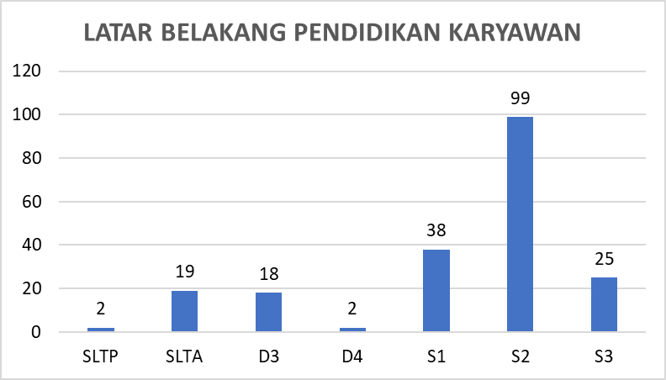
Jumlah karyawan pada tahun 2023 naik dari 199 orang menjadi 203 orang (naik 4 orang) sebagai implikasi dari program penambahan Program Studi baru ULBI pada tahun 2023 diperlukan tambahan dosen tetap, dosen luar biasa dan tenaga penunjang akademik.

Slide 17
PROGRAM KERJA TAHUN 2023
Meningkatan perolehan mahasiswa baru sebesar 1.500 orang
Melanjutkan program pendirian S2 Manajemen Logistik
Melanjutkan program upgrading dari D3 ke D4 (S1 Terapan)
Merancang platform kampus digital
Melanjutkan program pembuatan platform Super Apps ULBI
Meningkatkan kualitas dan kuantitas penelitian internal dan eksternal
Meningkatkan penerimaan non tuition fee
Meningkatkan kualitas pendidikan melalui pemenuhan standar kompetensi kerja nasional Indonesia
Meningkatkan kualitas dosen dan staf
Meningkatkan prestasi mahasiswa dalam bidang akademik maupun non akademik
Melakukan program pertukaran dosen dan mahasiswa
Meningkatkan kerja sama dengan industri dan dan Perguruan Tinggi
Meningkatkan pengendalian keuangan
Merekrut dosen baru untuk memenuhi kebutuhan Prodi baru
Melanjutkan program bantuan pendidikan untuk karyawan
Melakukan pengadaan / capex untuk kebutuhan pendidikan
Melakukan evaluasi terhadap pencapaian KPI ULBI setiap triwulan

Slide 18
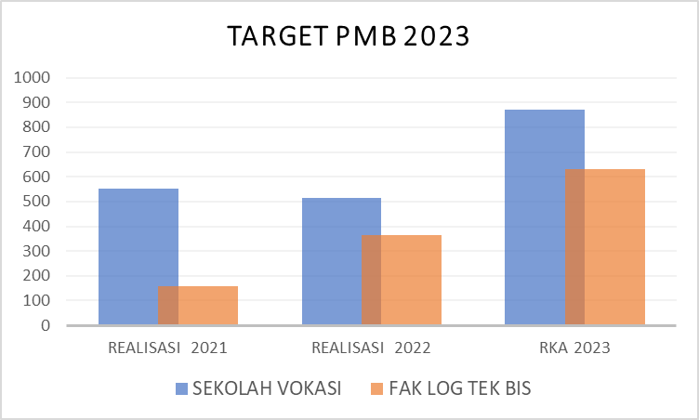
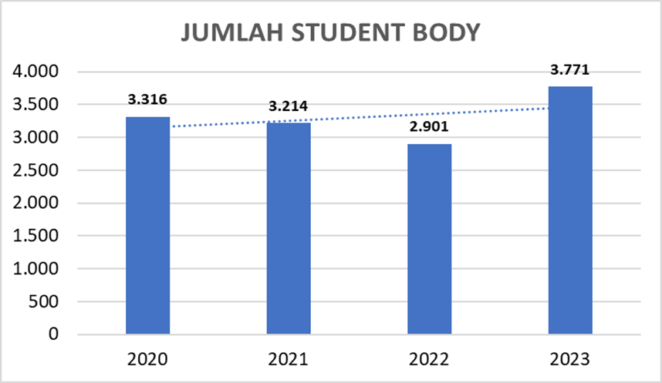
PMB TAHUN 2023

Slide 19
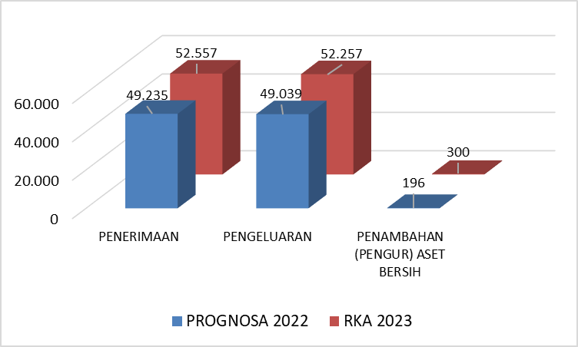
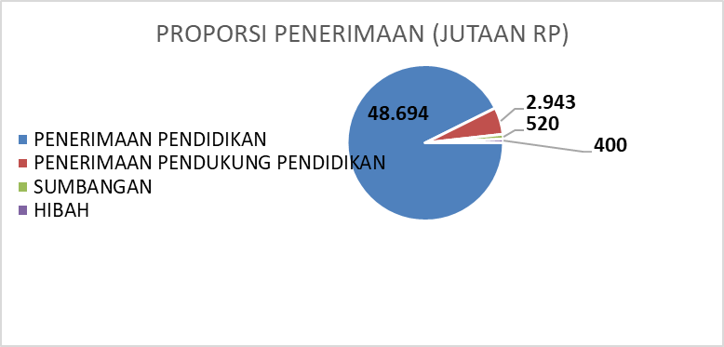
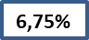


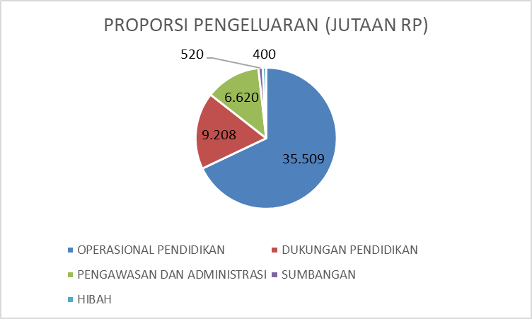
PROGNOSA 2022 VS RKA TAHUN 2023 (JUTAAN RP)
PROGNOSA KEUANGAN VS RKA TAHUN 2023
Penjelasan : Penerimaan tumbuh 6,75% karena peningkatan jmlh PMB dan NTF Pengeluaran tumbuh 6,56% karena upaya efisiensi Laba tumbuh 53,54%
PROPORSI KEUANGAN TAHUN 2023

Slide 20
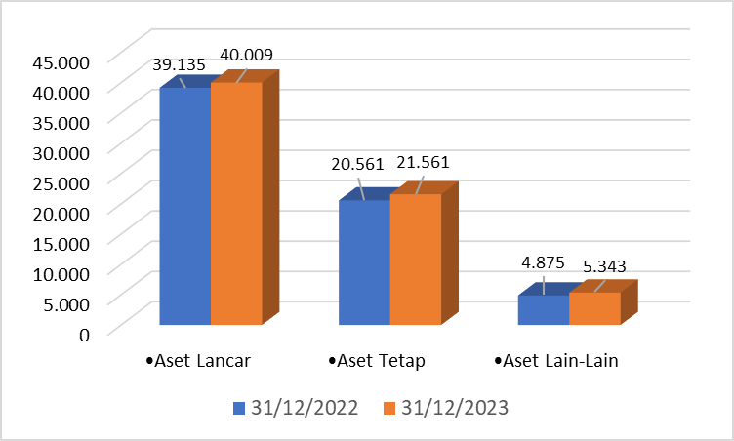
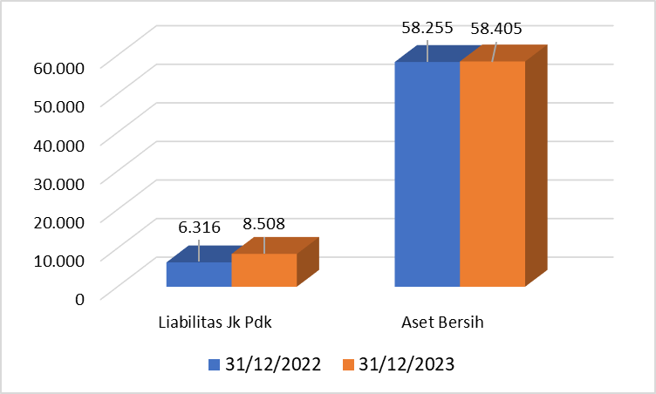
PERTUMBUHAN LPK TAHUN 2023 (JUTAAN RP)
PERTUMBUHAN ASET TAHUN 2023
Penjelasan : Aset lancar tumbuh seb 2,23% karena kenaikan piutang mahasiswa yang diprediksi karena mahasiswa tdk aktif Aset tetap tumbuh 4,86% karena pengadaan aset spt kendaraan, inventaris, dan gedung Aset lain-lain tumbuh 9,6% karena pengadaan asset tidak berwujud
PERTUMBUHAN LIABILITAS & ASET BERSIH TAHUN 2023
Penjelasan : Liabilitas jangka pendek tumbuh seb 34,71% karena rencana kenaikan pmb yang berdampak pd kenaikan student body dan pendapatan diterima dimuka SPP Aset bersih tumbuh 0,26% karena laba setelah pajak sebesar Rp 150jt.

Slide 21
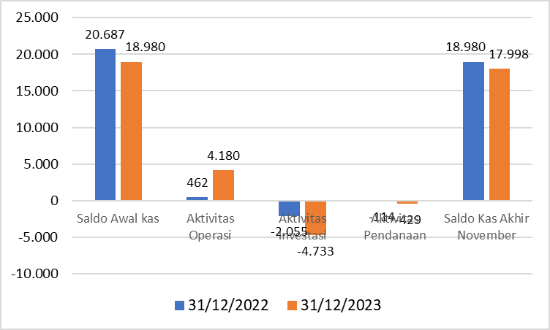
ARUS KAS & INVESTASI TAHUN 2023 (JUTAAN RP)
ARUS KAS TAHUN 2023
Penjelasan : Saldo kas menurun karena cash inflow lbh rendah dari cash outflow sbg dampak student body blm mencukupi untuk pembiayaan operasional Kas dari operasi naik karena pengetatan dalam pembayaran piutang mahasiswa Pengeluaran investasi tahun 2023 Pendanaan untuk pembayaran penghargaan masa kerja
INVESTASI TAHUN 2023
Penjelasan : Investasi tahun 2023 tumbuh seb 5,76% yang akan digunakan untuk peningkatan kualitas layanan pendidikan meliputi perbaikan kelas, ruang dosen, inventaris, sistem informasi untuk digital kampus, kendaraan, dan pengembangan pendidikan

Slide 22


Slide 23
PENETAPAN PEMBINA :
Pengesahan Rancangan RKA YPBPI Tahun 2023 menjadi RKA tahun 2023
PERSETUJUAN PEMBINA :
Persetujuan investasi tahun 2023 sebesar Rp 4.73 Miliar
Persetujuan pemberian diskon untuk penyewaan lahan dan bangunan pendidikan milik PT Pos Indonesia (Persero) sebesar 30%

Slide 24
Terima Kasih

